Slide 1

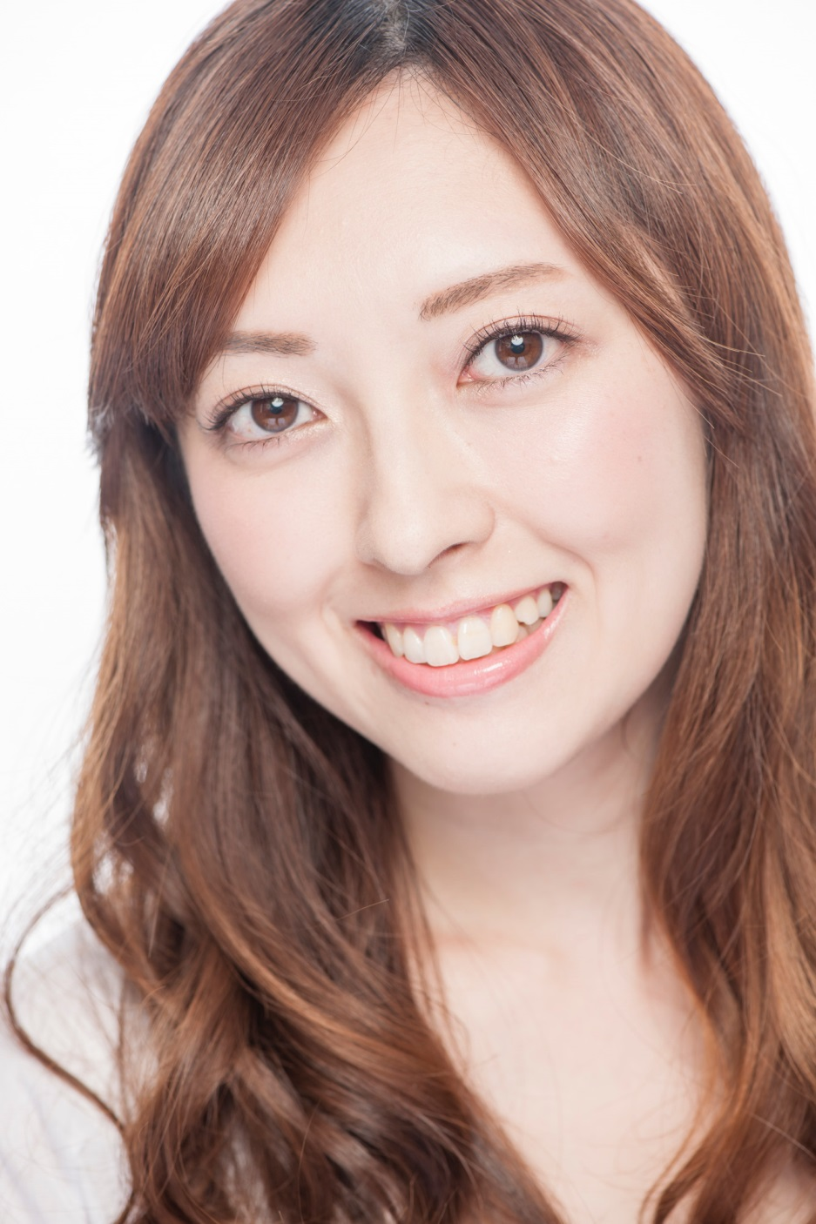


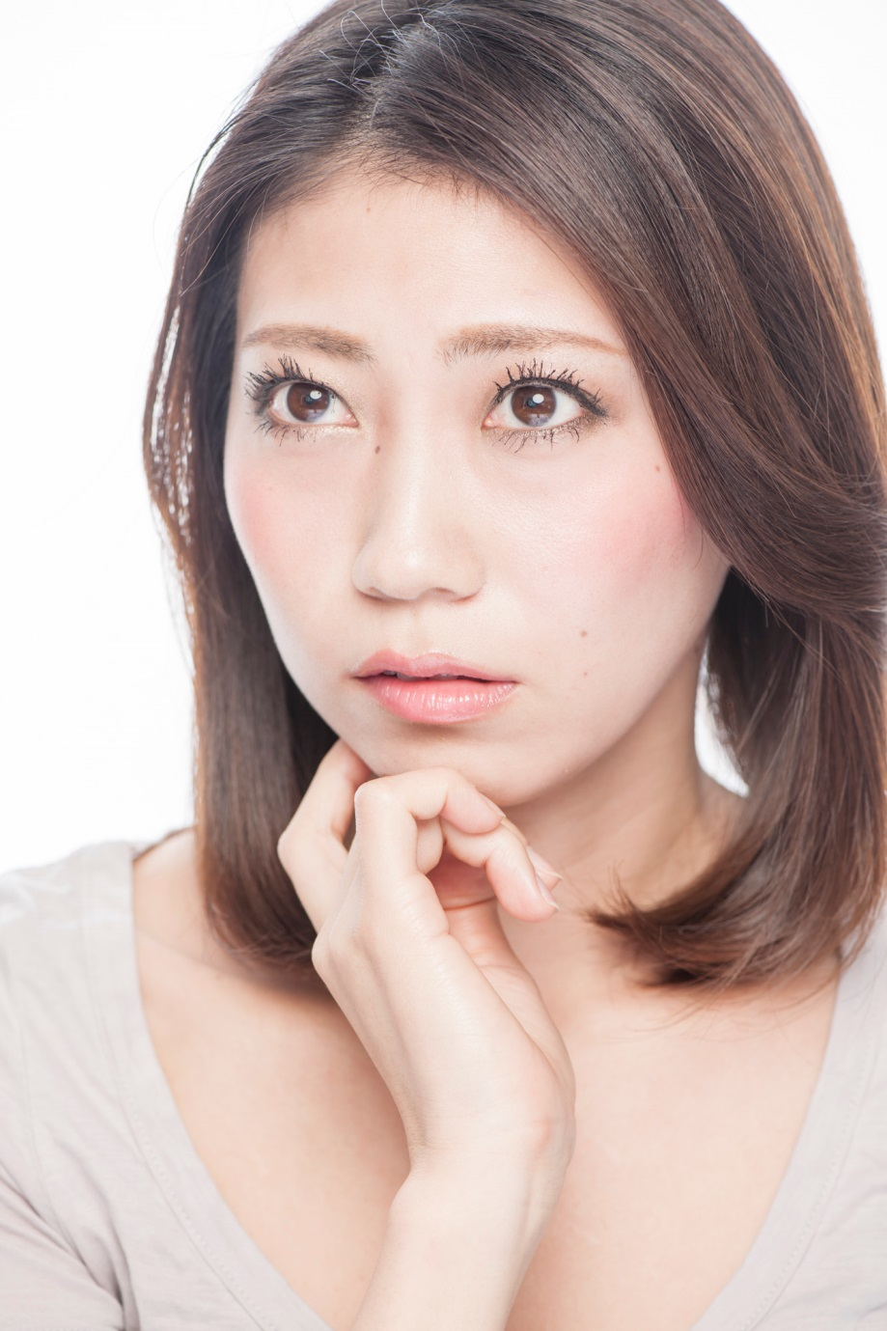
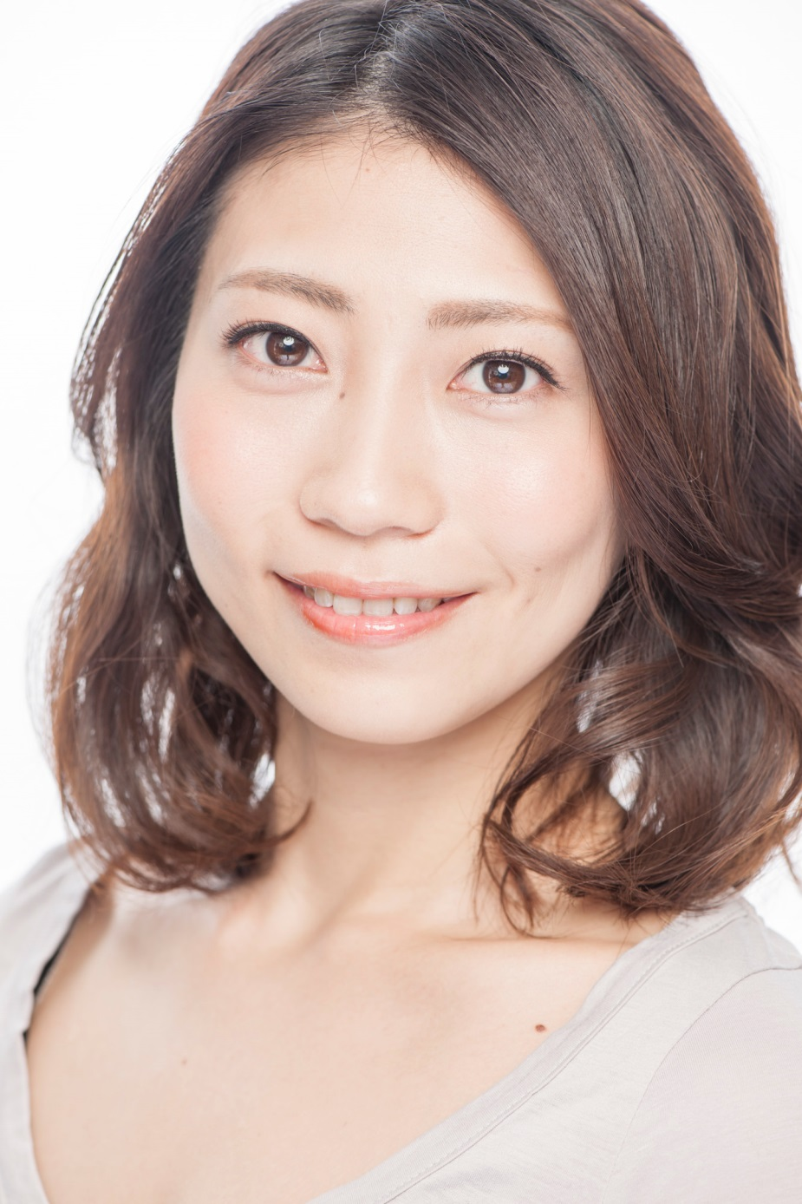
1枚目
トル
文字の前のお花はトル、クレヨン風の下線を追加
文字のテイストを下記を参考に変更お願いいたします！
背景も下記のようにウッディな感じに変更をお願いします！
Before/afterの画像を差し替えてください！
Before/afterの画像を差し替えてください！

Slide 2
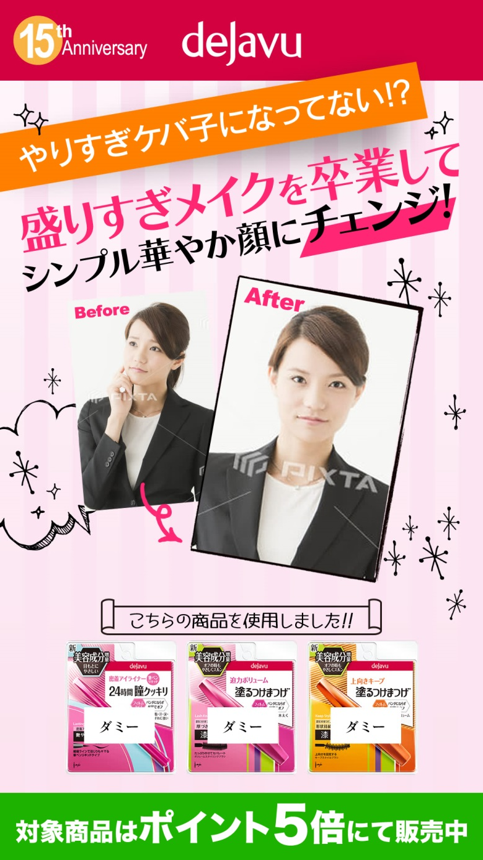


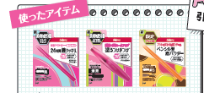
2枚目
背景や文字のテイスト等は1枚目と同様の修正をお願いいたします！
Before/afterの画像を差し替えてください！
こちらの商品で大丈夫です。アイブロウはダークブラウンの画像をご使用ください。

Slide 3



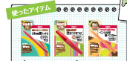
3枚目
背景や文字のテイスト等は1枚目と同様の修正をお願いいたします！
Before/afterの画像を差し替えてください！
こちらの商品で大丈夫です。アイブロウはライトブラウンの画像をご使用ください。

